Slide 1
Добре дошли
Отидете на www.menti.com
Това е сайт за анкети, който ще използваме активно на тази консултация
Koд: /*ПОПЪЛНИ В НАЧАЛОТО*/
Подредете по приоритет за вас темите, които ще разглеждаме днес

Slide 2
Консултация по УП за теоретично контролно 1
Изготвена и представена от Мартин Илиев

Slide 3
Какво покрива тази презентация
Бройни системи
Типове данни
Оператори връщащи стойност
Условни оператори
Цикли
Функции
Време за въпроси (надявам се да остане такова)

Slide 4
Анализ на материала

Slide 5
Какво всъщност е бройна система
Начин за представяне на числата посредством дадена азбука
Основа:
градуси, минути и секунди – 60
часове – 24
RGB - 16
финанси - 10
машинен код - 2

Slide 6
Десетична бройна система
Азбука 0-9
Основа 10
Число в десетичен запис, преведено в десетична бройна система
43 671 = 4х10⁴ + 3х10³ + 6х10² + 7х10¹ + 1х10⁰

Slide 7
Двоична бройна система
Азбука 0-1
Основа 2
Число в двоичен запис, преведено в десетична бройна система
110010₍₂₎ = 1х2⁵ + 1х2⁴ + 0х2³ + 0х2² + 1х2¹ + 0х2⁰ = 50

Slide 8
Шестнайсетична бройна система
Азбука 0-F
A=10, B=11, C=12, D=13, E=14, F=15
Основа 16
Число в шестнайсетичен запис, преведено в десетична бройна система
F6A₍₁₆₎ = 15x16² + 6x16¹ + 10x16⁰ = 3946

Slide 9
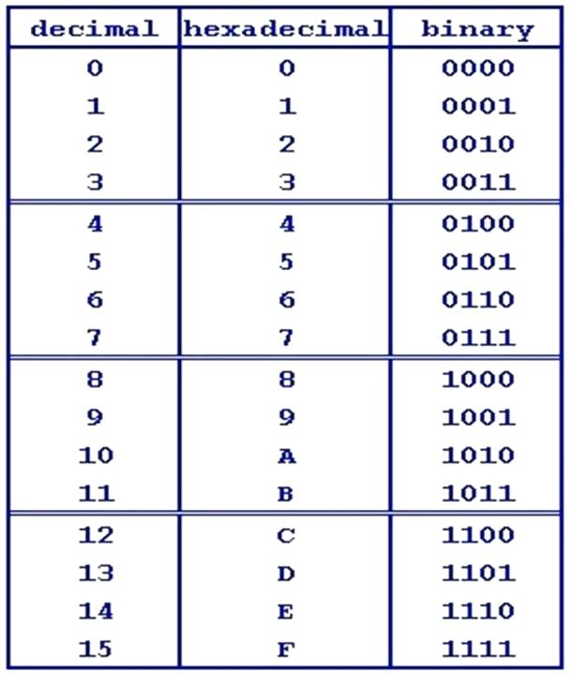

Slide 10
Преминаване в и от десетична бройна система
Преминаването в десетична бройна вече е показано в предните слайдове
Преминаване в друга бройна система n
Делим на n и запазваме остатъка, докато не получим 0
36/ 2 = 18 (остатък 0)
18/ 2 = 9 (остатък 0)
9 / 2 = 4 (остатък 1)
4 / 2 = 2 (остатък 0)
2 / 2 = 1 (остатък 0)
1 / 2 = 0 (остатък 1)
Записваме остатъците в обратен ред
=> 36 = 100100₍₂₎

Slide 11
Преминавания в бройни системи с основи, когато една от основите е степен на другата
100100₍₂₎ = 1х2⁵ + 1х2² = 36
36 / 16 = 2 (Остатък 4)
2 / 16 = 0 (Остатък 2)
100100₍₂₎ = 24₍₁₆₎
Ами ако имаме 101010100011110101010111010₍₂₎???
Notes:
На този слайд само покажи трудния начин

Slide 12
Преминавания в бройни системи с основи, когато една от основите е степен на другата
101010100011110101010111010₍₂₎
0101010100011110101010111010₍₂₎ -стойността не се променя
0101|0101|0001|1110|1010|1011|1010₍₂₎
5 5 1 E A B A
=>101010100011110101010111010₍₂₎ = 551ЕАBА₍₁₆₎
Notes:
Когато една от основите е степен на другата, то един неин символ се равнява на log от другата
Логаритъм от 16 при основа 2 е 4 => на всеки 4 цифри в двоична съответства 1 символ в 16чна

Slide 13
Преминавания в бройни системи с основи, които не са взаимно прости
732472₍₈₎ = ?₍₂₎
7 3 2 4 7 2
111 011 010 100 111 010
732472₍₈₎ = 111 011 010 100 111 010₍₂₎
!Не забравяйте, че всяко разбиване трябва да съдържа даден брой цифри, затова винаги проверявайте!

Slide 14
Какво са бит, байт, килобайт и т.н.?
Бит(binary digit ) - 1 двоична цифра
1 0 0 0 1₍₂₎ – число с 5 бита
Байт – 8 бита
1 0 0 1 1 0 0 1₍₂₎ - число с 8 бита или 1 байт
Килобайт – 1000/1024 байта (спори се)
International System of Units – 1kb = 10^3 bytes
Microsoft – 1kb = 2^10 bytes

Slide 15
Типове данни
Усложняват работата на начинаещите програмисти
Позволяват управление на паметта
Помагат за проверка на логика
Определят множество от допустими стойности
Делят се на примитивни и съставни

Slide 16
Примитивни типове данни
булев (bool)
целочислен (int)
символен (char)
изборен (enum) – в бонус материалите
числа с плаваща запетая (float, double)

Slide 17
Размер на примитивните типове данни
*Информацията е валидна за 64 битова ОС, х64 базиран процесор и VC компилатор
1 byte – bool, char
2 bytes – short (int)
4 bytes – int, long(int), float, enum
8 bytes – long long(int), double, long double

Slide 18
Boolean
Ключова дума bool
Множество от стойности: {0, 1}
0 и 1 могат да бъдат заместени с литералите false и true
false e равностойно на 0
true e равностойно на 1
Всяка стойност различна от 0 се смята за true

Slide 19
Цели числа
Ключова дума int (или само името на модификатора)
Множество от стойности: [−2³¹;2³¹ −1]
Модификатори
short: [−2¹⁵;2¹⁵ −1]
long: [−2³¹;2³¹ −1]
long long: [−2⁶³;2⁶³ −1]
unsigned: [0;2^{x} −1], където (x = 16,32,64)
По подразбиране целочислените константи са int, за да се третира като long long трябва да го отбележим:
123414234123523L
Notes:
Int се представя с 32 бита, 1 бит се използва за знака на числото, другите 31 за стойността му

Slide 20
Числа с плаваща запетая
Ключова дума double
Множество от стойности: +/- 1.7e +/- 308 (~15 digits)
Модификатори
long: също като при int нищо не прави под моята архитектура

Slide 21
Числа с плаваща запетая
Ключова дума float
Множество от стойности: +/- 3.4e +/- 38 (~7 digits)
По подразбиране константите с плаваща запетая са double, за да се отбележи, че искаме да се третира като float трябва да го отбележим:
3.14F

Slide 22
Character
Ключова дума char
‘ ‘ – използват се, за да работим директно със символ
‘ ‘ съдържат само 1 символ
‘\ ‘ – специален символ, няколко символа образуват 1 конкретен
‘\n’, ‘\t’, ‘\\’
Приложения на ASCII таблицата може да разгледате в бонус материалите
Notes:
Число, на което отговаря даден символ от ASCII таблицата

Slide 23
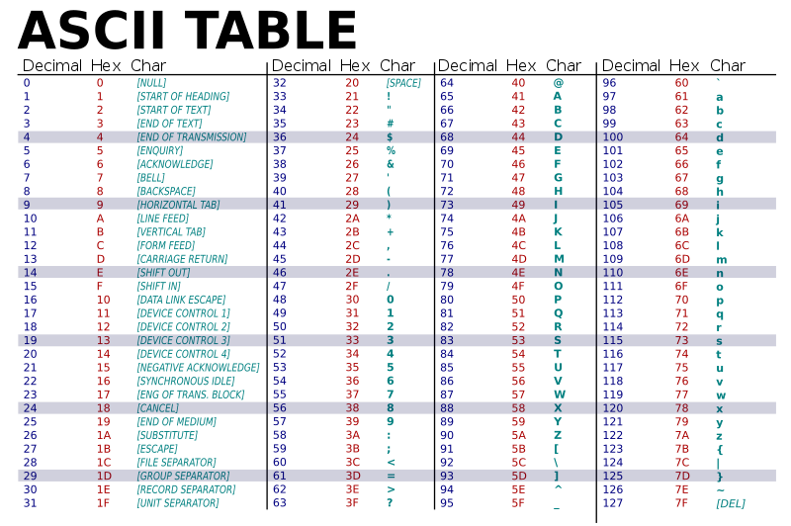

Slide 24
Константи и литерали
Константните и литералните стойности в C++ са такива, които не могат да се променят
Числовите стойности
1 е 1 и това няма как да се промени
Booleans
Истината е истина и лъжата е лъжа
Символи
‘a’ не може да се промени

Slide 25
Променливи
Ядрото на информатиката
Обратно на константите, потребителят избира каква стойността на променливата
Потребителят избира типът
Потребителят може да променя стойността

Slide 26
Синтаксис(не важи за enum)
<тип> <име на променливата>; - декларация
<тип><име на променливата> = <стойност>; - декларация + инициализация
!!!Неинициализираните променливи са потенциален източник на грешки, бъдете много внимателни с тях!!!

Slide 27
Именуване на променливи
Препоръчително от 1 до 31 символа, някои компилатори работят и с по-дълги имена
Имената трябва да започват с латинска буква, $ или _, след първия символ може да има и цифри
Има разлика между главни и малки букви
Някои имена са забранени, защото вече са запазени
След като едно име бъде употребено то също става запазено за съответното поле

Slide 28
Примери
int $php = 5;
double _$_ = 3;
char nayqkiqsimvolever = ‘M’;
float MnOgOqKo = 2.4;
bool _ = false;
long __ = 5234;
long long $$ = 42342;
unsigned gjnueirgeri = 453;

Slide 29
Важно!!!
Всички примери от предния слайд работят
Не правете така!!!
Това е много лоша практика и може да ви струва скъпо!

Slide 30
Именуване на променливи – добри практики
Когато пишете код и използвате променливи, които имат важна роля е важно да ги именувате така, че да е ясно каква роля имат!
Не е добре променливите ви да имат много дълги имена
Не е препоръчително да пишете на шльокавица, защото един ден кодът ви може да се чете от човек, който не говори български

Slide 31
Примери
int age = 5;
double sum = 3;
char coolestSymbol = ‘M’; //camelCase
float MyDegree = 5.6; //PascalCase
long remaning_slides = 5234; //space replacement
bool isOk= true; //добра практика за именуване на bool
bool hasBlueEyes = false;
Notes:
Има няколко добри практики за имена състоящи се от 2 или повече думи

Slide 32
Представяне на константа в бройна система, различна от десетичната
За да използвате шестнайсетична бройна система, трябва преди числото да напишете 0x.
Например, за да присвоите на променлива a стойност 255, използвайки шестнайсетичното и представяне (FF), трябва да напишете int a = 0xFF.
За да използвате двоична бройна система, от С++14 съществува и опцията 0b
Например, за да присвоите на променлива а стойност 5, използвайки двоичното и представяне (101), трябва да напишете int а = 0b101.

Slide 33
Константни променливи
const <тип><име на променливата> = <стойност>;
Стойността се задава при инициализация и не може да се променя след това
Неинициализирана константа - undefined behaviour

Slide 34
Примери
const int number; //неинициализирана константна променлива,
//повечето компилатори ще изведат грешка
//правилно създаване на константа
//добра практика е имената на променливи да са изцяло с главни букви
const int MY_NUM = 2;
const char TAB = ‘\t’;
const double PI = 3.14;

Slide 35
Задачи за вас #1
Отидете на www.menti.com

Slide 36
Задача
Колко памет ще се задели в следния случай?
unsigned a, b, c=a;
Използването на неинициализирана променлива е недефинирано поведение!!! => приемаме, че няма да се компилира=>0

Slide 37
Задача
Ще се компилира ли следният код?
const int first = 55;
int second = first;
second = 40;
Отговор: да, защото по никакъв начин не променяме стойността на first

Slide 38
Задача
Как според вас се определя колко най-малко бита са необходими, за да се представи в двоичен вид дадено число?
Отговор: Ако числото е положително, намираме най-близката степен на 2, по-голяма от даденото число. Ако числото е отрицателно, намираме най-близката степен на 2, по-голяма или равна на даденото число и добавяме още 1 бит за знака.
//1 бит за знака е излишен при положително число, защото търсим оптимално представяне

Slide 39
Супер сте!
10 минути почивка
Ако искате можем да започнем по-рано, за да свършим по-късно. ☺

Slide 40
Оператори връщащи стойност
Команди, които имат специални изисквания
Запазен символ или комбинация от символи
Съществува йерархия на операторите

Slide 41
Типове оператори
Comma Operator – в бонус материалите
Mathematical Operators
Assignment Operator
Logical Operators
Relational Operators
Bitwise Operators
Shift Operators
Unary Operators
Ternary Operator

Slide 42
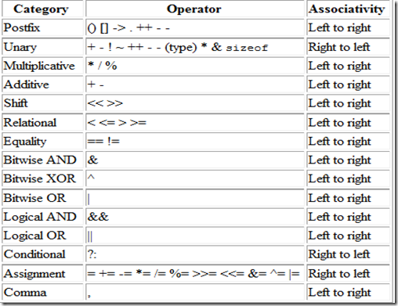
Приоритет на операторите

Slide 43
Аритметични оператори
+ събиране 5+3=8
- изваждане 5-3=2
*умножение 5*3 = 15
/деление 15/3=5
% остатък при деление 5%3 =2
Резултатите са константи

Slide 44
Относно %
Изглежда абстрактен, но е изключително важен
Приложения
Намиране на последна цифра 15%10=5
Проверка дали дадено число се дели на друго
Проверка за четност 23%2=1 => не е четно
Не може да дели променливи с плаваща запетая
Notes:
Оператор за намиране на остатък при делене с дадено число

Slide 45
Оператор за присвояване
<променлива> = <израз>;
<lvalue> = <rvalue>;
<lvalue> — място в паметта със стойност, която може да се променя
Пример: променлива
<rvalue> — временна стойност, без специално място в паметта
Пример: константа, литерал

Slide 46
Оператор за присвояване
Дясноасоциативна операция!
a=b=c=d=f=4;
а=(b=(c=(d=(f=4)))) – какво всъщност се случва
(a=b)=(c=(d=f))=4 – грешно

Slide 47
Задачи за вас #2
Отидете на www.menti.com

Slide 48
Задача
int a=1,b=2,c=3,d=4,f=5;
a=b=c=d=f=4;
std::cout<<a;
>>4

Slide 49
Задача
int a = 5, b = 3;
(a = b) = a + 3;
std::cout <<a<<„, "<<b;
>> 6, 3

Slide 50
Задача
int a = 5, b = 3;
(a = b) = a + 3;
a=b е с приоритет заради скобите
а вече има стойност 3
а+3 = 6
а = 6

Slide 51
Смесени оператори за присвояване
int a=0;
+= събиране a+=8 // a = а + 8
-= изваждане a-=2 // a = а - 2
*=умножение a*= 15 // a = а * 15
/=деление a/=5 // a = а / 5
%= остатък при деление a%=3 // a = а % 3

Slide 52
Логически оператори
Работят само с булеви стойности
&& - дали и двете страни са истина
|| - дали поне една от двете страни е истина
! - Обратното на булевата стойност вдясно

Slide 53
Таблица на логическите операции
A | B | А&&B | A||B | !A | !B
True | True | True | True | False | False
False | True | False | True | True | False
False | False | False | False | True | True
True | False | False | True | False | True

Slide 54
Начин на работа на && и ||
bool error(){
abort(); //функция, която гърми
return true;
}
int main(){
false && error();
std::cout << "Did it explode?\n";
}

Slide 55
Начин на работа на && и ||
bool error(){
abort(); //функция, която гърми
return true;
}
int main(){
true && error();
std::cout << "Did it explode?\n";
}

Slide 56
Начин на работа на && и ||
bool error(){
abort(); //функция, която гърми
return true;
}
int main(){
true || error();
std::cout << "Did it explode?\n";
}

Slide 57
Начин на работа на && и ||
bool error(){
abort(); //функция, която гърми
return true;
}
int main(){
false || error();
std::cout << "Did it explode?\n";
}

Slide 58
Начин на работа на && и ||
Ако левият bool на && e false, && връща false, без да проверява десния
Ало левият bool на || e true, || връща true, беаз да проверява десния

Slide 59
Релационни оператори
Служат за сравняване на 2 стойности
== дали двете са равни
!= дали двете са различни
> дали лявата е по-голяма от дясната
< дали лявата е по-малка от дясната
>= дали лявата е по-голяма или равна на дясната
<= дали лявата е по-малка или равна на дясната
При сравняване на литерал, ще се вземе числената им стойност (виж ASCII таблицатa)

Slide 60
Единични оператори
Работят само с 1 променлива
Примери:
++
--
+
-
Други, които днес няма да разглеждаме, но скоро ще ви вкарат в ада: &, *, new, delete

Slide 61
++ и --
Ще разгледаме само ++, всичко при -- е аналогично
Има два различни оператора ++
Prefix (пред името на променливата)
Postfix (след името на променливата)
И двата увеличават стойността на променливата с 1, но връщат различни резултати

Slide 62
Разлика между prefix и postfix
Prefix връща стойността на променливата след инкрементиране
Postfix връща стойността на променливата преди инкрементиране
Prefix връща lvalue
Postfix връща rvalue

Slide 63
Оператори + и – (отново)
+ и – могат да се използват и само върху един елемент
Единичните оператори +/- влияят върху знака на числовите стойности
int a = 50;
a = -a; //а ще придобие стойност -50
a = +a; //а ще си запази стойността

Slide 64
Оператор ? :
Основен синтаксис:
<булева стойност> ? <израз 1> : <израз 2>
Aко <булева стойност> е true, операторът ще върне <израз 1>, иначе ще върне <израз 2>
!!!<израз 1> и <израз 2> трябва да са от един и същ вид, иначе ще се получи грешка при компилация

Slide 65
Примери с оператор ? :
int a = 1 ? 2 : 3; // a ще получи стойност 2, зле написан код
int a = (0 ? 2 : 3); // а ще получи стойност 3, четлив код
int a = 5 + (5<4 ? 2 : 3); //а ще получи стойност 8
Принтиране на по-малка променлива
std::cout<<( a < b ? a : b );

Slide 66
Задачи за вас #3
Отидете на www.menti.com

Slide 67
Задача
int a = 5, b=0;
++a += ++b * a;
std::cout<<a;
Ще се компилира, защото ++а е lvalue, a += е оператор за присвояване

Slide 68
Задача
int a = 5, b=0;
++a += ++b * a;
std::cout<<a;
а ще стане 6 заради префикса
b ще стане 1
b умножено по стойността на а ще даде 6
към а ще добавим 6
а ще стане 12

Slide 69
Задача
int a=5, b=4;
std::cout<<((2*b-- > --a && a-- == b++)?“Algebra":“Geometry");
“Algebra” u “Geometry” очевидно са от един и същ тип => няма основания, за грешка при компилация

Slide 70
Задача
a ще стане 4
2*4 > 4 очевидно е вярно
b ще стане 3
4==3 очевидно грешно
&& ще върне false
a ще стане 3
b ще стане 4
Ще се изпише Geometry

Slide 71
Свършихме с операторите!!!
Почти по средата сме! ☺

Slide 72
Коментари
Казват на компилатора, да прескочи текста, който заграждат
Коментарите са в помощ на програмиста и най-вече на тези, които могат един ден да четат кода му
Слагайте коментари винаги, когато очаквате някой да чете кода ви
Липсата на коментари води до понижаване на качеството на кода

Slide 73
Коментари
В С++ има два основни типа коментари
Еднолинейни
// - казва на компилатора да не компилира повече на този ред
Многолинейни
/* казва на компилатора да не компилира докато не срещне */

Slide 74
Пространства (scope)
Пространствата се използват за абстрахиране на данни от настоящото поле или за изпълнение на няколко команди с едно повикване
Синтаксис {……}
В {…..} важат всички правила на С++
Всички данни извън {…..} се пренасят в него
Можем да декларираме нова променлива с име като на такава извън {….} и тогава {……} забравя за старата

Slide 75
Задачи за вас#4
Отидете на www.menti.com

Slide 76
Задача
int a = 0;
{
int a = 5;//нова променлива
++a;
}
std::cout<<a;//първата а не е била променяна => 0

Slide 77
Задача
int a = 0;
{
++a;//променя оригиналната а
int a = 5;
}
std::cout<<a;//1

Slide 78
Задача
int a = 0;
{
++a;
int a = 5;//нова променлива
std::cout<<a;//извеждаме новата променлива =>5
}

Slide 79
Супер сте!
10 минути почивка
Не се тревожете, най-лошото тепърва предстои! ☺

Slide 80
Условен оператор
Синтаксис: if (<условие>) <действие1> [else <действие2>]
Възможно е <действие2> да бъде друг условен оператор
if (<условие1>) <действие1> else if (<условие2>) <действие2> [else <действие3>]
Notes:
Действие 1,2,3 може да са или единични команди или цял scope

Slide 81
Примери за условен оператор
int x,y;
std::cin>>x>>y;
if(x<y) std::cout<<“x is lower than y”;else;
Горното е равносилно на if(x<y) std::cout<<“x is lower than y”;
if(x<y) std::cout<<“x is lower than y\n”;
else if(x>y) std::cout<<“x is higher than y\n”;
else std::cout<<“x is equal to y\n”;

Slide 82
Scope като команда на условен оператор
if(a<b)
{
//Many lines code here
}

Slide 83
Вложени условни оператори
if (a > 0) if (b > 0) std::cout << 1; else std::cout << 3;
Какво ще стане ако а е -1?
if (a > 0){ if(a>0){
if (b > 0){ if(b>0){
std::cout << 1; std::cout<<1
} }
} или else{
else{ std::cout<<3;
std::cout << 3; }
} }

Slide 84
Вложени условни оператори
if (a > 0) if (b > 0) std::cout << 1; else std::cout << 3;
Какво ще стане ако а е -1?
if (a > 0){ if(a>0){
if (b > 0){ if(b>0){
std::cout << 1; std::cout<<1
} }
} else{
else{ std::cout<<3;
std::cout << 3; }
} }

Slide 85
Добри практики при писанe на условен оператор
if (a > 0) if (b > 0) std::cout << 1; else std::cout << 3;
if (a > 0)
{
if (b > 0)
{
std::cout << 1;
}
else
{
std::cout << 3;
}
}

Slide 86
Оператор за многозначен избор
int a = 10;
if(a==0)
std::cout<<“nula”;
else if (a==1)
std::cout<<“edno”;
else if(a==2)
std::cout<<“dve”;
…………..
else if(a==10)
std::cout<<“deset”;

Slide 87
Оператор за многозначен избор
Когато искаме да имаме няколко различни изхода в зависимост от стойността на 1 променлива, if ; else невинаги е оптимален
switch (<променлива>) {
{ case <стойност> : { <действие> } }
[ default : { <действие> } ]
}

Slide 88
Оператор за многозначен избор
switch(a)
{
case 1: std::cout<<“edno”;
case 2: std::cout<<“dve”;
…….
case 10: std::cout<<“deset”;
default: std::cout<<“too big”; //може да е навсякъде в тялото и винаги ще се разглежда последен
}

Slide 89
Оператор за многозначен избор
Какво не е наред с кода от предния слайд?
При въвеждане на 1 ,например, изходът ще бъде:
ednodvetrichetiripetshestsedemosemdevetdesettoobig
(oцветяването е само с цел да се чете по-лесно)

Slide 90
Оператор за прекъсване
Ключова дума: break
Операторът за прекъсване break има две функции
Когато се използва в switch-statement, при извикването си казва на програмата да спре да изпълнва командите от switch
Няма смисъл да се слага след последния случай
Втората функция ще разгледаме по-късно

Slide 91
Оператор за многозначен избор
switch(a)
{
case 1: std::cout<<“edno”; break;
case 2: std::cout<<“dve”; break;
…….
case 10: std::cout<<“deset”;break;
default: std::cout<<“too big”;
}

Slide 92
Задачи за вас#5
Отидете на www.menti.com

Slide 93
Задача
Какво ще се изведе на конзолата?
int a = 0;
switch(a)
{
case 1: std::cout<<“edno”;break;
default:4==2+2;
case 2: std::cout<<“dve”; std::cout<<“I wont forget to break”;break;
}
Отговор: dveI wont forget to break

Slide 94
Задача
Какво ще се изведе на конзолата?
int a = 2;
switch(a)
{
case 1: std::cout<<“edno”;break;
case 2: int b = a + 5; std::cout<<b;break;
default:break;
}
Отговор: грешка при компилация

Slide 95
Задача
За да се инициализират променливи в случай на switch, трябва да се създаде нов scope, в който да се инициализира новата променлива
switch(a)
{
case 1: std::cout<<“edno”; break;
case 2: {int b = a + 5; std::cout<<b;} break;
default:break;
}
Error C2360 initialization of 'b' is skipped by 'case' label

Slide 96
Задача
Ако обаче случаят, в който се инициализира нова променлива е последен, то тогава не се получава грешка при компилация
int a = 2;
switch (a)
{
case 1: std::cout << 1; break;
default:break;
case 2: int b = a+5; std::cout << b; break;
}
Ще изведе 7

Slide 97
Задача
Какво ще се изведе на конзолата?
int a =2;
if(a==2) std::cout<<“dve”;
if(a != 3) std::cout<<“not3”;
else if (a<3) std::cout<<“small”;
else std::cout<<“big”;
Отговор dvenot3

Slide 98
Какво ще се изведе на конзолата?
int a =2;
if(a==2) {
std::cout<<“dve”;
}
if(a != 3) {
std::cout<<“not3”;
} else if (a<3) {
std::cout<<“small”;
} else {
std::cout<<“big”;
}

Slide 99
Цикли
Случвало ли ви се е да ви накажат да напишете „Няма да говоря в час“ 1000 пъти?
Колко по-лесно е веднъж да напишете:
for(unsigned i =0; i<1000; ++i)
std::cout<<“Няма да говоря в час\n”;

Slide 100
Цикли
Цикъл е операция, която се повтаря N на брой пъти
Спестява ръчното писане на един и същ код
Едно от най-мощните оръжия в програмирането

Slide 101
Оператор while
Синтаксис:
while(<условие>)
<команда>;
Докато <условие> е истина ще се изпълнява <команда>
Силно препоръчително е в <команда> да се извършва действие, което да превърне <условие> в лъжа!

Slide 102
Оператор while
while(true)
std::cout<<“I love C++\n”; //безкраен цикъл
unsigned i =0;
while(i<1000)
{
std::cout<<i; //ще изпише числата от 0 до 999
++i;
}

Slide 103
Композиция do…while
Синтаксис:
do
<команда>;
while(<условие>);
Първо ще се изпълни <команда>, а после докато <условие> е истина ще се изпълнява <команда>
Същата идея като while, но гарантирано цикълът ще се изпълни поне веднъж

Slide 104
Оператор break
Ако break се извика в цикъл, цикълът се прекъсва.
unsigned i = 0;
while(true)
if(i==99)
break; //ето как можем да счупим безкраен цикъл след 100 стъпки
else
++i;
Notes:
Броенето започва от 0, затова на 100тната стъпка i ще има стойност 99

Slide 105
Оператор continue
Оператор continue прекратява командата в цикъла
За разлика от оператор break, оператор continue не прекратява цикъла, а само командата, като цикълът продължава все едно нищо не се е случило
Пример: принтиране на всички четни числа от 1 до 1000
int counter = 0;
while(counter<1000)
{
++counter;
if(counter%2!=0)
continue;
std::cout<<counter<<‘ ‘;
}

Slide 106
Оператор for
Синтаксис: for(<израз1>; <условие>; <израз 2>)<тяло>
Работа:
Изпълнява се <израз1>
Проверява се <условие>
Ако <условие> е истина се изпълнява <тяло>, ако не е излизаме от цикъла
Изпълнява се <израз2>
Връщаме се в 2.

Slide 107
Оператор for
for(unsigned i =0; i<1000; ++i)
std::cout<<“Няма да говоря в час\n”;
for(unsigned i =0; i<1000;++i)
{
if(i%2 == 0) //ако трябва да се редуват две изречения
std::cout<<“Няма да говоря в час\n”;
else
std::cout<<“Ще слушам класната\n”;
}
//можеше просто двете изречения да се обединят в едно
Notes:
Броенето започва от 0, а не от 1, затова стойността на i е с 1 по-малка от броя извършени итерации

Slide 108
Вложени цикли
Реален пример, който използвах наскоро. Исках да си изведа всички числа от 1 до 100 по хиляда пъти.
Но как да ги изведем без да ги пишем ръчно?
for(unsigned i =1; i<=100; ++i)
for(unsigned j = 0; j<1000; j++)
std::cout<<i<<‘ ‘;

Slide 109
Работещи, но странни и непрепоръчителни употреби на for
unsigned i = 0;
for(; i<1000; ++i)
std::cout<<“Няма да говоря в час\n”;
unsigned i = 0;
for(; i++<1000;)
std::cout<<“Няма да говоря в час\n”;

Slide 110
Работещи, но странни и непрепоръчителни употреби на for
unsigned i = 0;
for(; ;){
std::cout<<“Няма да говоря в час\n”;
if(++i==1000)
break;
}

Slide 111
Работещи, но странни и непрепоръчителни употреби на for
for(unsigned i =0; i<1000; std::cout<<“Няма да говоря в час\n”, ++i);
Всичките тези примери имат една и съща функция, НО не е добра практика да ги ползвате!!!
Ако няма да използвате for така както трябва, то помислете дали while не е по-добра алтернатива
Ако на контролното имате код като горните, просто си обърнете цикъла от for в while

Slide 112
Примерно преобразувание
for(unsigned i = 0; i<15; std::cout<<i<<“\n”, i+=3, --i);
Преобразуване:
unsigned i = 0;
while(i<15)
{
std::cout<<i<<“\n”;
i += 3;
--i;
}
След преобразуване четимостта е в пъти по-голяма

Slide 113
Задачи за вас#6
Отидете на www.menti.com

Slide 114
Задача
Какво ще се изведе на конзолата?
int a = 0;
for(unsigned i = 5; i>=0; ++i)
a+=i;
std::cout<<a;
Отговор: Безкраен цикъл, защото i само ще нараства и никога няма да стане по-малка от 0

Slide 115
Задача
Ще се изведе ли нещо на конзолата?
for(unsigned i = 0; i<10; ++i)
{
for(unsigned j =i; j<50; ++j)
if(j == 25)
break;
std::cout<<i;
}
Отговор: да, 10 пъти i (0123456789 ), защото break ще счупи само вложения цикъл, но не и главния

Slide 116
Задача
Koлко пъти ще се изпише “Няма да говоря в час”?
unsigned i = 0;
for(; i++ ;){
std::cout<<“Няма да говоря в час\n”;
if(i>=1000)
break;
}
Отговор: 0, защото i++ връща стойност 0=>false=>цикълът ще приключи преди да е започнал

Slide 117
Супер сте!
10 минути почивка
Нощуването във ФМИ е тежко само първия път ! ☺

Slide 118
Функции
Парче код, което изпълнява някакво действие
Може да връща даден резултат
Един и същ код може да се използва многократно
Освобождава място в main()

Slide 119
Синтаксис
<сигнатура> <идентификатор> ([<формални_параметри>]){ <тяло> }
<сигнатура> ::= [ <тип_резултат> | void ]
void = празен тип, не връща резултат
Ако типът на резултата се пропусне, подразбира се int
Ако функция със сигнатура различна от void не връща стойност се получава грешка при компилация

Slide 120
Синтаксис
<сигнатура> <идентификатор> ([<формални_параметри>]){ <тяло> }
Ако има формални параметри, то трябва да се специфицира типът им
Ако параметър е примитивен тип данна или някакъв обект, то се създава нов обект в scope-а на функцията!

Slide 121
Извикване на фунцкия
<име>([<фактически_параметри>]);
Извикването на функция всъщност е операция с много висок приоритет
Типът на фактическия параметър се съпоставя с типа на съответния формален параметър
Ако се налага, прави се преобразуване на типовете <формален_параметър> = <фактически_параметър>

Slide 122
Връщане на резултат
return [<израз>];
Оператор за връщане на резултат на функция
Типът на <израз> се съпоставя с типа на резултата на функцията ако се налага, прави се преобразуване на типовете
Работата на функцията се прекратява незабавно
При сигнатура void, return не връща нищо, а просто прекъсва функцията(не е задължителен)

Slide 123
Примери
Функция намираща сбора на 5 числа
int Sum (int a, int b, int c, int d, int e)
{
return (a+b+c+d+e);
}
или
int Sum (int a, int b, int c, int d, int e)
{
int temp = a+b+c+d+e;
return temp;
}

Slide 124
Примери
bool ValidateData(int a)
{
if(a>=1000)
{
return true;
}
if (a%2 != 0)
{
return false;
}
}
//Грешка при компилиране(undefined behaviour), защото не всички възможни изходи връщат стойност
Notes:
Попитай ги какво ще стане

Slide 125
Q&A
Q: Примерите дотук изглеждат тривиални и прекалено лесни, за да се наложи да използваме функция. Какво ще стане ако просто си ги въвеждам всеки път?
A1: Кодът ти ще е претрупан с повтарящи се фрагменти, а това намалява качеството на кода. Некачественият код е за други ВУЗ-ове.
A2: Ако решиш да промениш нещо ще трябва да пренаписваш кода навсякъде. Това е загуба на време, а и може да е източник на грешки.
A3: Виж в следващия слайд.

Slide 126
Пример
Алгоритъм за проверка дали едно число е просто
bool IsPrime(int a)
{
if(a<2)
return false;
if(a==2)
return true;
for(unsigned i = 3; i*i<a; i+=2)
{
if(a%i == 0)
return false;
}
return true;
}
Защо не ползвам else if и else?

Slide 127
Пояснение относно параметрите
Не са задължителни
Създават се нови обекти, като при примитивните типове данни това е много бърза операция, но при някои други данни може да е много бавно
Новите обекти са равни на оригиналните, но не са свързани с тях
Ако промените временен обект във функцията, оригиналният не се променя

Slide 128
Пояснение относно параметрите
Подредбата им е от значение
Добра практика е да са константни ако нямаме намерение да ги променяме
В тялото на функцията не може да се създават нови променливи с имена на параметри
Ако вече сте забравили
Новите обекти са равни на оригиналните, но не са свързани с тях

Slide 129
Функция разменяща стойностите на 2 променливи
void swap(double a, double b)
{
double c = a;
a = b;
b = c;
}
Нищо няма да се случи, защото a и b са нови временни обекти.
Тези променливи не са свързани с променливите, които сме подали като параметри!!!

Slide 130
Overloading
Възможно ли е да имам функция, която да прави повече от 1 дейстивие в зависимост от подадените параметри
Пример Sum(1,2,3), Sum(1,2,3,4), Sum(1.55,1.2)
Отговор: да, това се нарича function overloading

Slide 131
Декларация на функция
<декларация_на_функция> ::= <сигнатура>;
Декларацията е “обещание” за дефиниция на функция
Декларацията не е задължителна
Една функция може да бъде декларирана няколко пъти, но може да бъде дефинирана само веднъж
Неизпълнените обещания водят до проблеми...
...освен когато никой не разчита на тях

Slide 132
Декларация на функция - пример
int abs(int); // името на параметъра не е задължително щом не го //ползвате без дефиниране, но не е грешка ако го има
………..код………….
int abs(int a)
{
return (a>0) ? a : -a;
}
Този похват се нарича forward declaration, ще го разглеждате по ООП

Slide 133
Overloading
Една функция може да има безброй много overloads
При извикване на функцията, компилаторът се грижи да намери правилният overload на функцията
Компилаторът може да направи преобразуване на данните ако се налага
Ако не намери подходящ се получава грешка при компилиране
Ако намери повече от 1 подходящ се получава грешка за двусмислие

Slide 134
Примери за overloading
void cout(char a){std::cout<<a;}
void cout(int a){std::cout<<a;}
void cout(char a, int b){std::cout<<a<<‘-’<<b;}
void cout(double a, char b){std::cout<<b<<‘-’<<a;}
void cout(bool a){std::cout<<a;}
void cout(char a, bool b, int c){std::cout<<a<<b<<c;}
void cout(const int a){std::cout<<a;}
void cout(char a, unsigned b){std::cout<<a<<‘-’<<b;}
char cout(char a){return a;}

Slide 135
Примери за overloading
void cout(char a){std::cout<<a;} //двусмислие с 9
void cout(int a){std::cout<<a;} //двусмислие със 7
void cout(char a, int b){std::cout<<a<<‘-’<<b;} //двусмислие с 8
void cout(double a, char b){std::cout<<b<<‘-’<<a;}
void cout(bool a){std::cout<<a;}
void cout(char a, bool b, int c){std::cout<<a<<b<<c;}
void cout(const int a){std::cout<<a;} //двусмислие с 2
void cout(char a, unsigned b){std::cout<<b<<‘-’<<a;} //двусмислие с 3
char cout(char a){return a;} //двусмислие с 1

Slide 136
Как може да се отстранят тези двусмислия
void cout(char a, int b){std::cout<<a<<‘-’<<b;}
void cout(char a, unsigned b){std::cout<<b<<‘-’<<a;}
void cout(char a, int b){std::cout<<a<<‘-’<<b;}
void cout(unsigned b, char a){std::cout<<b<<‘-’<<a;}
Важно! За компилатора има значение подредбата на параметрите. Ако спрямо дадената подредба няма отговаряща функция се получава грешка при компилация

Slide 137
Как може да се отстранят тези двусмислия
Другите 2 двусмислия няма как да се отстранят така
Може да се промени името на някоя от функциите
Може една от функциите да има нов параметър, който да не се използва
char cout(char a, bool useless){return a;} //лоша практика

Slide 138
Параметри по подразбиране
Възможно е да имате програма, в която 90% от случаите подавате един и същ параметър на дадено място
C++ позволява да имате стойност по подразбиране за 1 или повече параметри, които не се налага да уточнявате при извикване на функцията

Slide 139
Параметри по подразбиране
Синтаксис: void Cout(int a, int b = 5){std::cout<<a<<‘ ‘<<b;}
Cout(4); //4 5
Cout(3,6); //3 6
Параметрите по подразбиране трябва винаги да са в края!!!
void Cout(int a){}; //ще се получи двусмислие

Slide 140
Параметри по подразбиране
void Cout(int a, int b = 5, char c = ‘t’){std::cout<<a<<‘ ‘<<b<<‘ ‘<<c;}
Cout(4); //4 5 t
Cout(3,6); //3 6 t
Cout(3, ‘0’);//3 48 t
‘0’ има стойност 48 в ASCII => компилаторът го разглежда като int със стойност 48
Параметрите по подразбиране винаги са в последователността, в която са дефинирани, не могат да се прескачат

Slide 141
Стекова памет
Извикването на функция е с много висок приоритет
Но какво става ако се извика функция в тялото на друга функция?
Коя функция ще е с по-голям приоритет?
Отговор: Тъй като извикването на функция е с много висок приоритет, ако в тялото на някоя функция извикаме друга, то втората ще е с по-голям приоритет и след като се изпълни ще се върнем в предната.

Slide 142
Стекова памет
Какво е стек?
Съставна структура от данни, за която ви е още рано?
Информация за това какво е стек има включена в бонус материалите
Как да си обясня стекова памет тогава?

Slide 143
Стековата памет на интуитивно ниво
Майстор Тричко прави ремонт. Задачата му е да смени кранчето за студената вода.
1.Той започва да го сменя, но се обляга на мивката и я изкъртва.
2.Сега задачата му е първо да смени мивката, но докато го прави спуква тръба.
3.Сега задачата му е да оправи тръбата, но за да го направи трябва първо да спре течащата вода.
4.Той спира водата.
3.След това оправя тръбата.
2. После оправя мивката.
1.Накрая сменя и кранчето за студената вода.

Slide 144
Задачи за вас#7
Отидете на www.menti.com

Slide 145
Задача
Какво ще се изведе на конзолата?
float Rational(int a, int b)
{
return a/b;
}
std::cout<<Rational(6.4, 1.6);
Отговор: 6, защото 6.4 ще стане се обърне в int и ще стане 6, а 1.6 ще стане 1 => 6/1 = 6

Slide 146
Задача
Ще се получи ли грешка при компилация и ако да защо?
void empty(){}; //дефиниция
void empty(); //декларация след дефиниция
Отговор: не, позволено е да имаме декларации и след дефиницията

Slide 147
Задача
Какво ще изведе следната програма?
void abs(int a)
{
if(a<0)
a*=-1;
}
int numb = -5;
abs(numb);
std::cout<<numb;
Отговор: -5, преговорете си частта със създаването на нови обекти

Slide 148
Време за въпроси
Дано е останало такова

Slide 149
Благодаря ви за вниманието!
Поне по моя преценка тази презентация съдържа всичко необходимо, за да изкарате максимален брой точки на контролното
Отделете време за специфичните неща, които могат да ви се паднат
Успех на контролното!
*Ако тествате код от презентацията имайте предвид, че Power Point преобразува ‘ ‘ в някакъв символ, който не се разпознава от С++, затова ако имате проблеми с кода, просто заменете тези символи с истински ‘ ’

Slide 150
Източници
Отворени разработки на доц. Трифонов
Голяма част от информацията е сверена с https://en.cppreference.com
Авторският код е проверяван на VisualStudio2017

Slide 151
Бонус материали
Следващите слайдове са като бонус, като материалът в тях все още не е изучаван

Slide 152
Важни неща относно ASCII на този етап
Може да се извършват математически операции със символи
(търпение, скоро ще дефинираме и какво са мат. операции)
За да преобразувате символ число в число, от символа трябва да извадите 48 или символа ‘0’
‘9’ – 7 = 50, защото ‘9’ има числена стойност 57
‘9’ – ‘0’ – 7 = 57 – 48 – 7 = 2
Главните букви са преди малките
Разстоянието между малка и главна буква е 2^5 = 32

Slide 153
Изборен тип
Ключова дума enum
Стойност [−2³¹;2³¹ −1]
Стойностите на променливите могат да бъдат явни и неявни
enum colours {red, blue, yellow}//red = 0, blue = 1, yellow = 2
enum subject {DIS = 6, Algebra = 15, DSTR}//DSTR = 16

Slide 154
Задача
Какво ще изведе на конзолата следният код?
enum food {apple = 3, bread = 2, orange};
std::cout<<orange;
3, няма проблем две члена на 1 enum да имат равни стойности

Slide 155
Задача
Ще се компилира ли следният код?
int main(){
enum age {Medieval, ModernTimes, age};
return 0;
}
Ще се компилира, но няма да може да се създават променливи от тип age, защото компилаторът ще се обръща към члена age, a не към типа на променливата.

Slide 156
Запазени думи в С++
https://en.cppreference.com/w/cpp/keyword

Slide 157
Оператор ,
Сложен за обяснение на техническо ниво
Лесен за обяснение на интуитивно ниво
Използва се при изреждане
char a, b, c, d; //деклариране на 4 променливи
int a=7, b=1, c=4, d=12; //деклариране и инициализиране на 4 променливи

Slide 158
Нещо екзотично
int m, n=1;
m = (cout << n, n); //m=1
int n = 1;
int m = (++n, std::cout << "n = " << n << '\n', ++n, 2*n);
std::cout << "m = " << (++m, m) << '\n’;
n=2
m=7

Slide 159
Пояснение
int n = 1;
int m = (++n, std::cout << "n = " << n << '\n', ++n, 2*n);
std::cout << "m = " << (++m, m) << '\n’;
n става 2
извеждаме n
n става 3
n става 6
присвояваме стойност 6 на m
m става 7
Извеждаме m

Slide 160
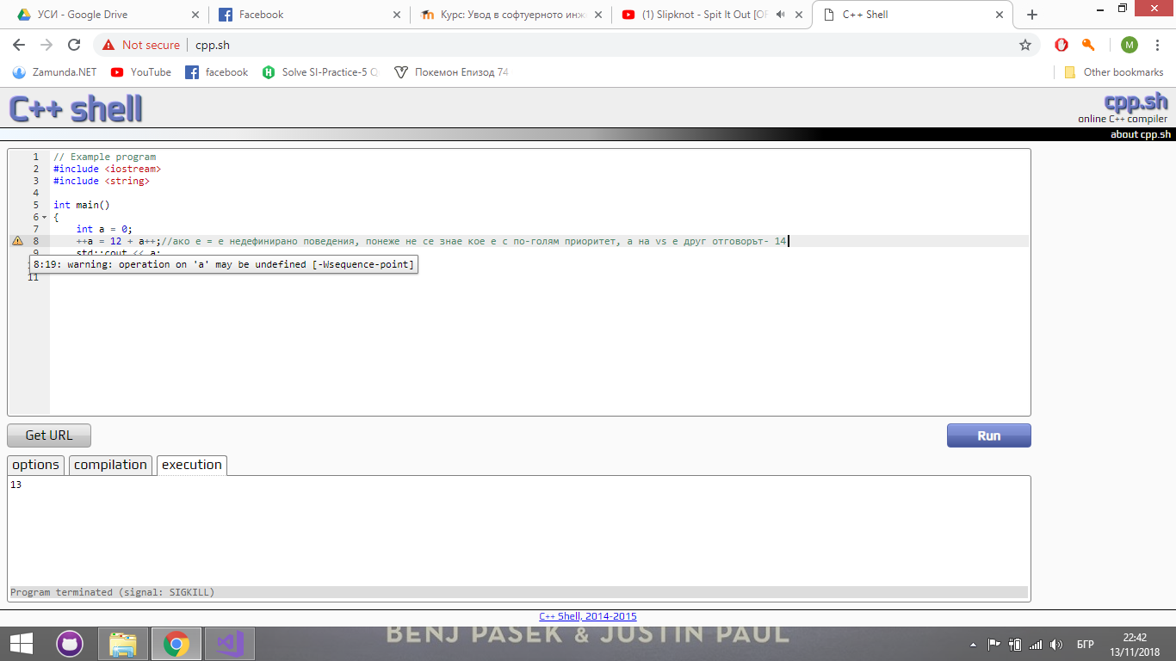

Slide 161
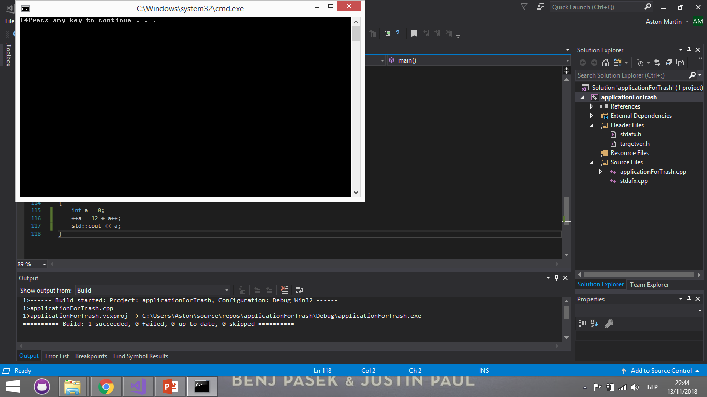
https://en.cppreference.com/w/cpp/language/eval_order

Slide 162
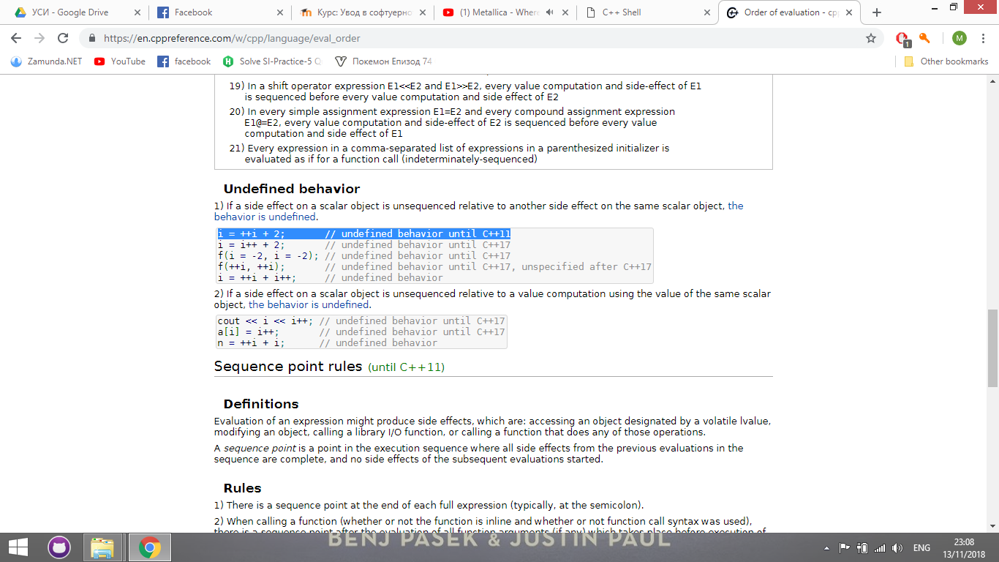
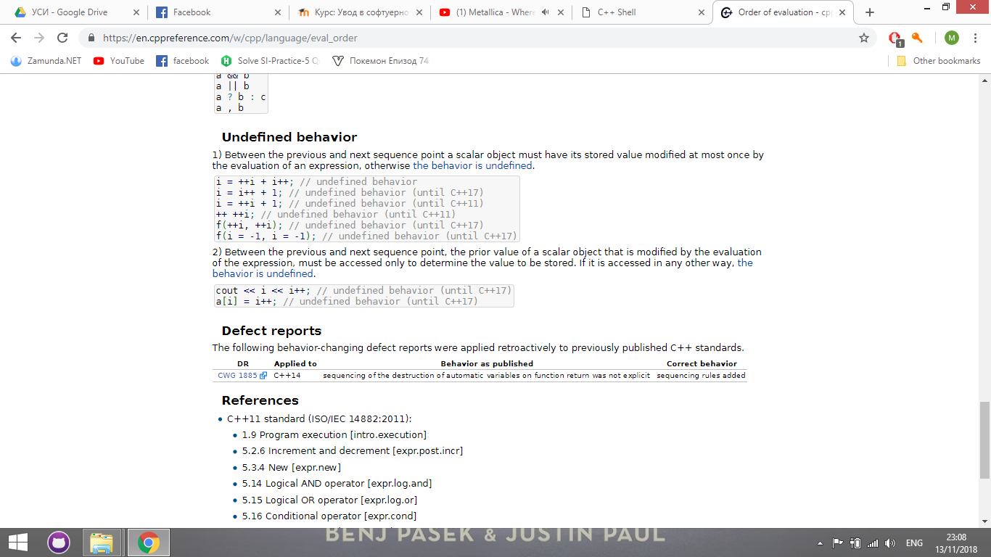

Slide 163
https://stackoverflow.com/questions/4176328/undefined-behavior-and-sequence-points
Има готино обяснение за всичките версии

Slide 164
Масиви
Масивът е съставен тип данни
Представя крайни редици от елементи
Всички елементи са от един и същи тип
Позволява произволен достъп до всеки негов елемент по номер (индекс)

Slide 165
Синтаксис
<тип> <идентификатор> [ [<константа] ] [ = { <константа> [, <константа> ] } ] ;
Примери:
bool b[10];
double x[3] = { 0.5, 1.5, 2.5 }, y = 3.8;
int a[] = { 3 + 2, 2 * 4 }; ⇐⇒ int a[2] = { 5, 8 };
За всички фенове на Java и C#
bool[10] b; e невалиден израз

Slide 166
Операции за работа с масив
Достъп до елемент по индекс: <масив>[<цяло_число>]
Примери: x = a[2]; (rvalue) a[i] = 7; (lvalue!)
Броенето на индексите започва от 0
Внимание: няма проверка за коректност на индекса!

Slide 167
Операции за работа с масив
Няма присвояване a = b
Няма поелементно сравнение a == b винаги връща false ако a и b са различни масиви, дори и да имат еднакви елементи
Няма операции за вход и изход std::cin >> a; std::cout << a;
std::cout << a; извежда адреса на a (не важи за символен низ)

Slide 168
Символен низ
Описание: Символен низ наричаме последователност от символи последователност от 0 символи наричаме празен низ
Представяне в C++: Масив от символи (char), в който след последния символ в низа е записан терминиращият символ ’\0’

Slide 169
Относно ‘\0’
Първият символ в ASCII таблицата, с код 0
Използва се като прекъсвач(терминатор) от много функции за символни низове, за да се определя края на низа
Може да се сложи в средата на масив от символи
char a = {‘H’, ‘e’, ‘l’, ‘l’, ’\0’, ’o’}; //символният низ е “Hell”

Slide 170
Символен низ
Примери:
char word[] = { ’H’, ’e’, ’l’, ’l’, ’o’, ’\0’ };
char word[6] = { ’H’, ’e’, ’l’, ’l’, ’o’ };
char word[100] = "Hello";
char word[5] = "Hello"; //валиден масив е, но не е символен низ
char word[6] = "Hello";
char word[5] = { ’H’, ’e’, ’l’, ’l’, ’o’ };

Slide 171
stack
Стекът е линейна структура от данни в информатиката, в която обработката на информация става само от едната страна наречена връх. Дъното не е и не трябва да е достъпно. Стековете са базирани на принципа „последен влязъл пръв излязъл“.
Стекът теоретично може да събере безкраен брой обекти, но на практика само краен брой, ограничен от количеството памет. Обектите могат да се поставят и да се четат (вадят) единствено от горната страна на стека. Стекът има три операции:
push (добавяне) – поставя нов обект върху стека
pop или pull (изваждане/изтегляне) – вади най-горния (последно добавения) елемент от стека
peek (надникване) – показва най-горния елемент от стека без да го изважда

Slide 172
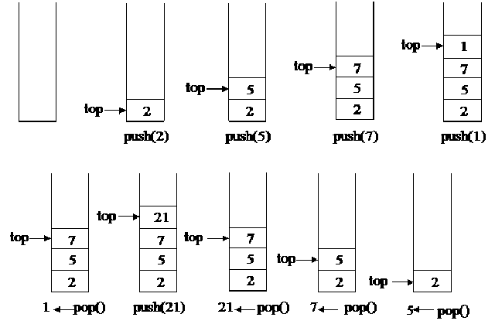
stack – начин на работа

